Slide 1

Vysoká škola technická a ekonomická
Ústav technicko-technologický
Podniková logistika a analýza logistického systému ve společnosti Englmayer CZ s.r.o.
Autor diplomové práce:
Vedoucí diplomové práce: Oponent diplomové práce: České Budějovice, červen 2017
Bc. Petr Skok
Ing. Ondrej Stopka, PhD.
Ing. Lumír Pečený, PhD.

Slide 2
Struktura prezentace
Cíl práce
Motivace a důvody k řešení daného problému
Společnost Englmayer CZ s.r.o.
Analýza problému
Použité metody
Dosažené výsledky – přínos práce
Závěrečné shrnutí
Doplňující dotazy

Slide 3
Cíl práce
„Cílem diplomové práce je analyzovat a vyhodnotit současný stav logistického systému ve společnosti Englmayer CZ s.r.o.
a následně navrhnout řešení pro zvýšení efektivity systému s využitím moderních metod a postupů.“

Slide 4
Motivace a důvody k řešení
daného problému
zájem o danou problematiku
prohloubení znalostí, získání zkušeností
zájem o společnost Englmayer CZ s.r.o. z důvodu zaměstnání u této společnosti

Slide 5

Společnost Englmayer s.r.o.
sídlo: Hraniční 2255, České Budějovice
založena: 18. března 2004
právní forma: společnost s ručením
omezeným
logistika, logistické služby, skladování

Slide 6
Analýza problému
Logistika, logistické operace ve společnosti Englmayer CZ s.r.o.
Automatická identifikace, čárové kódy ve společnosti Englmayer CZ s.r.o.
Rozvozy zboží smluvním zákazníkům v Jižních Čechách společností Englmayer CZ s.r.o.

Slide 7
Použité metody
Metody sběru dat
interview, pozorování, datové zdroje
Vědecké metody vyhodnocení dat
dedukce, komparace
analýzy, syntéza
Operační výzkum
Clark-Wrightova metoda

Slide 8
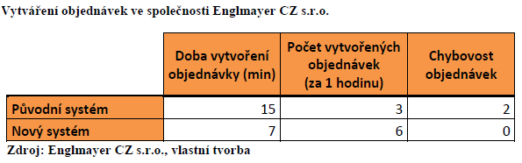
Dosažené výsledky – přínos
práce
Logistika, logistické operace ve společnosti Englmayer CZ s.r.o.

Slide 9
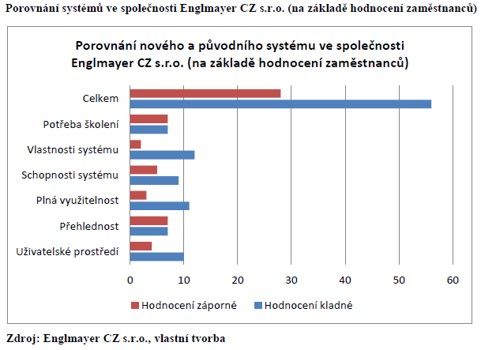
Dosažené výsledky – přínos
práce
Automatická identifikace, čárové kódy ve společnosti Englmayer CZ s.r.o.

Slide 10
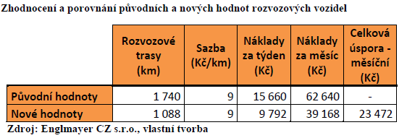
Dosažené výsledky – přínos práce
Rozvozy zboží smluvním zákazníkům v Jižních Čechách společností Englmayer CZ s.r.o.

Slide 11
Závěrečné shrnutí
Analýza problému:
Logistika, logistické operace ve společnosti Englmayer CZ s.r.o.
práce dispečerů, vyřizování objednávek, skladování, logistická komunikace
Automatická identifikace, čárové kódy ve společnosti Englmayer CZ s.r.o.
optimalizace příjmu zboží na sklad, optimalizace vyskladňování, skladová evidence
Rozvozy zboží smluvním zákazníkům v Jižních Čechách společností Englmayer CZ s.r.o.
Úspora nákladů a počtu ujetých kilometrů – spojení zákazníků dle rozvozových tras

Slide 12
Doplňující dotazy
Doplňující dotazy vedoucího:
„Cílem předložené DP je i vyhodnocení současného stavu logistického systému v dané společnosti a navrhnout řešení pro zvýšení efektivity tohoto systému. Prosím autora o dodatečné nastínění doporučení pro zvýšení efektivity logistického systému ve společnosti jako takového - z hlediska všech zainteresovaných logistických aktivit (komplexně).“

Slide 13
Doplňující dotazy
Doplňující dotazy oponenta:
„Na straně 54 diplomové práce uvádíte jako návrh úsporu času při skladování, promítla by se tato úspora i do úspory nákladů?“
„Při zkrácení rozvozových tras dochází pouze k úspoře nákladů za palivo nebo i jiných nákladů?“

Slide 14
Děkuji za pozornost

